Slide 1
W
A
Personal Animal Worker

Slide 2
Bemutatkozás
A P.A.W. – Personal Animal Worker - egy telefonos appra alapuló startup cég lenne.
Nevéből le lehet szűrni hogy állatokkal foglalkozik, azok közül is főként a háziállatokkal, de nyilván ez a funkció igény szerint bővíthető.

Slide 3
A Folyamat
Munka
Fizetség
App
A telefonos alkalmazással összeegyeztet a dolgozó és a munkáltató
Bizalmi alapon működik, kicsit Uber szerű
A fizetséget is az appon keresztül lehet intézni ezáltal ellenőrizhető hogy rendesen fizetett-e illetve ezután kétoldalú értékelés

Slide 4
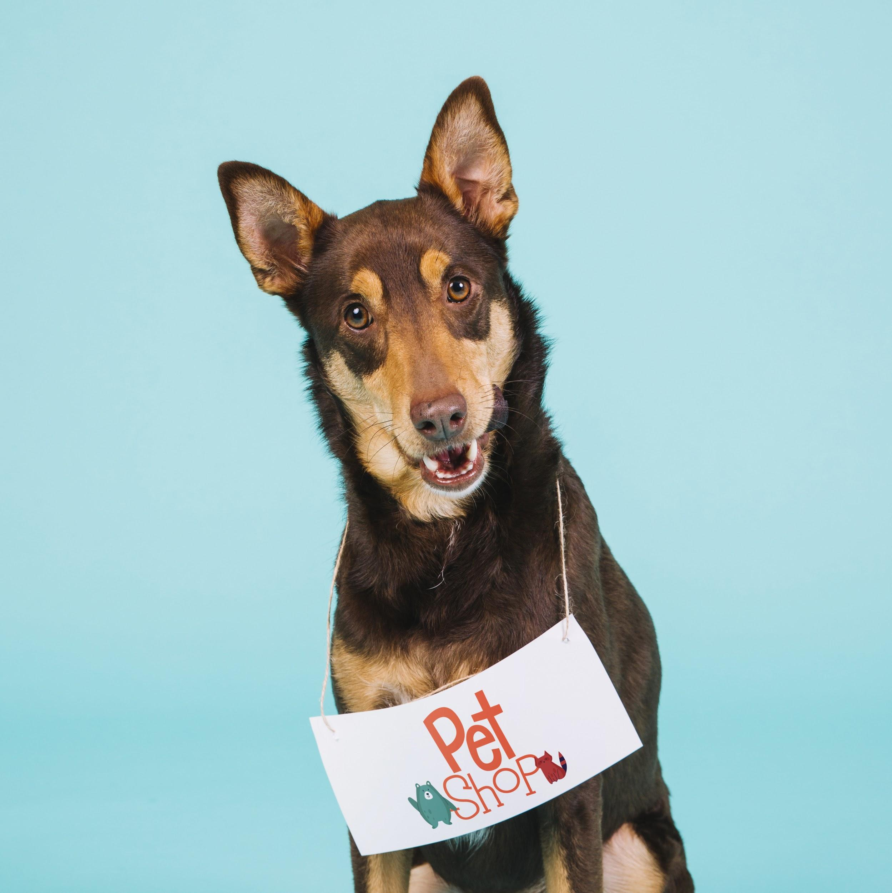
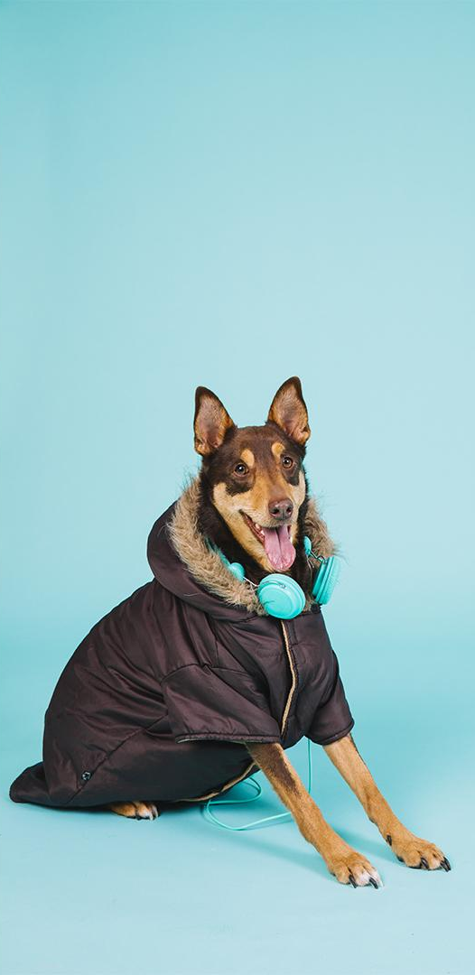
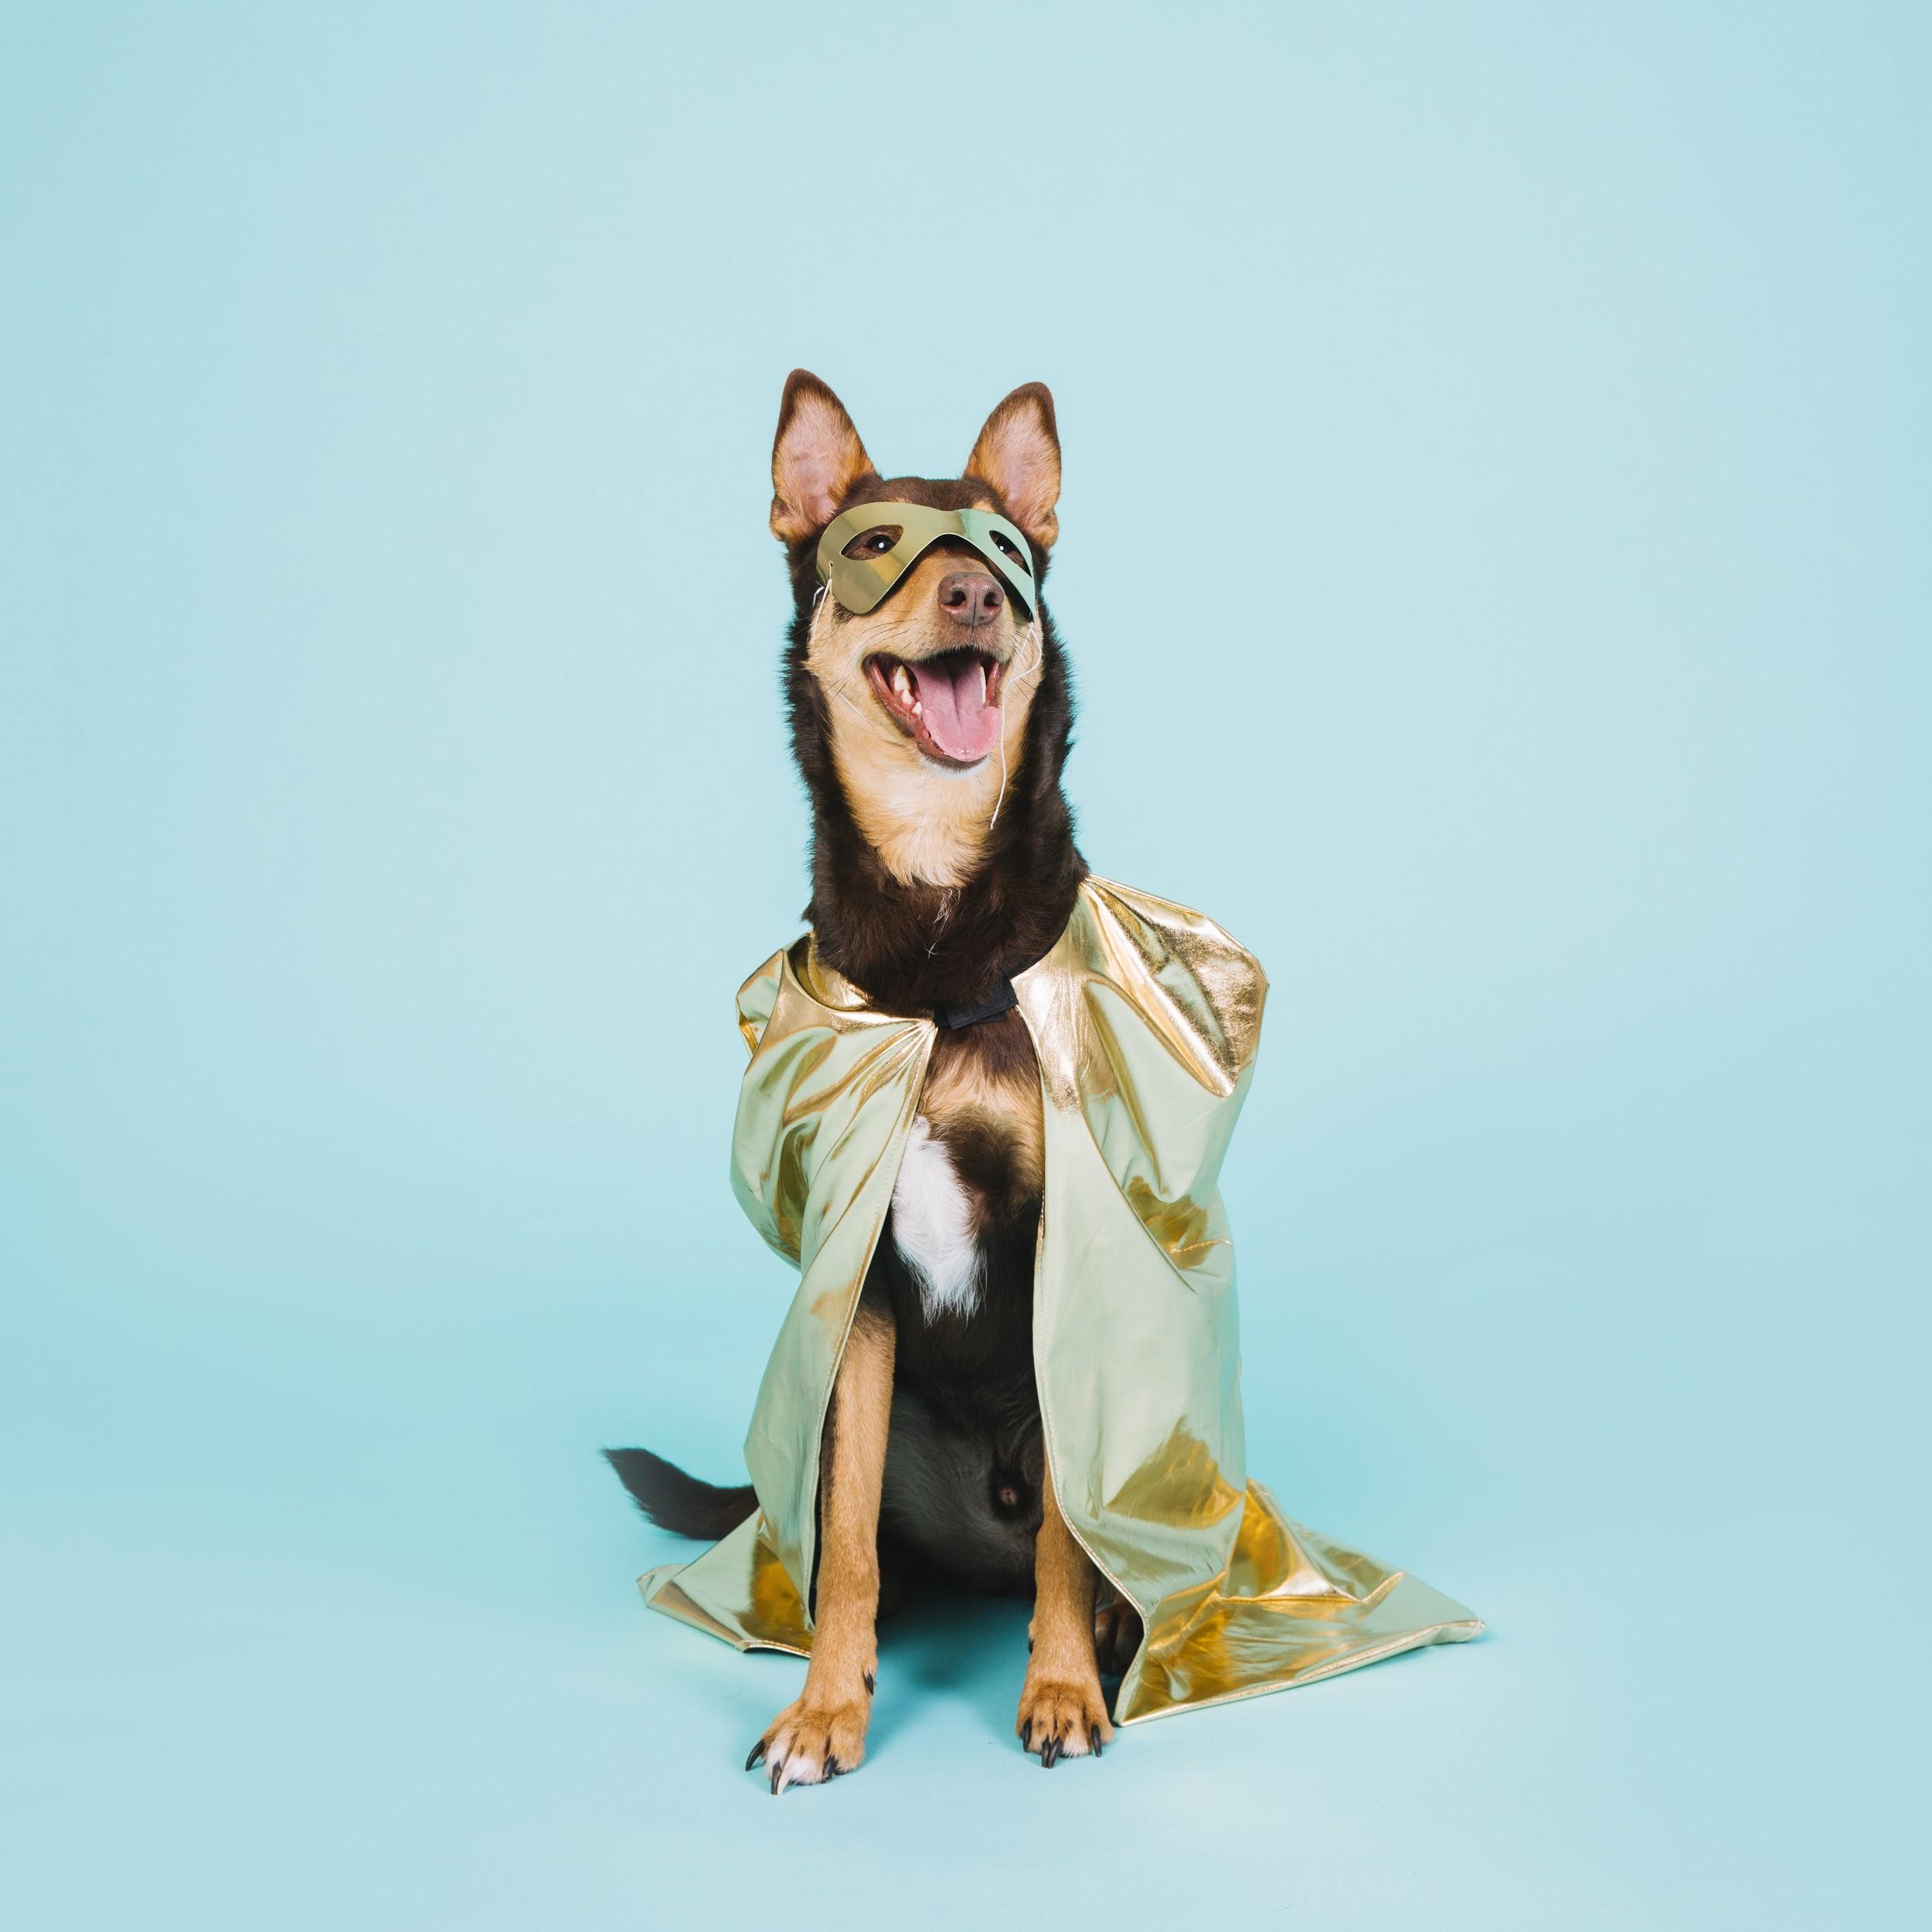
Maga az ötlet
Az ötlet az állatszeretetemből illetve pár popkulturális csatornán keresztül érkező behatásra ugrott be

Slide 5
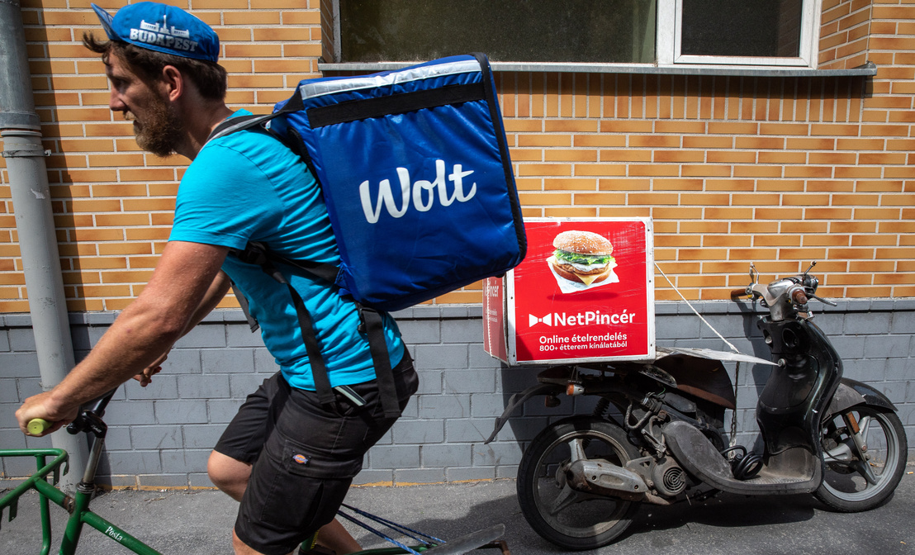
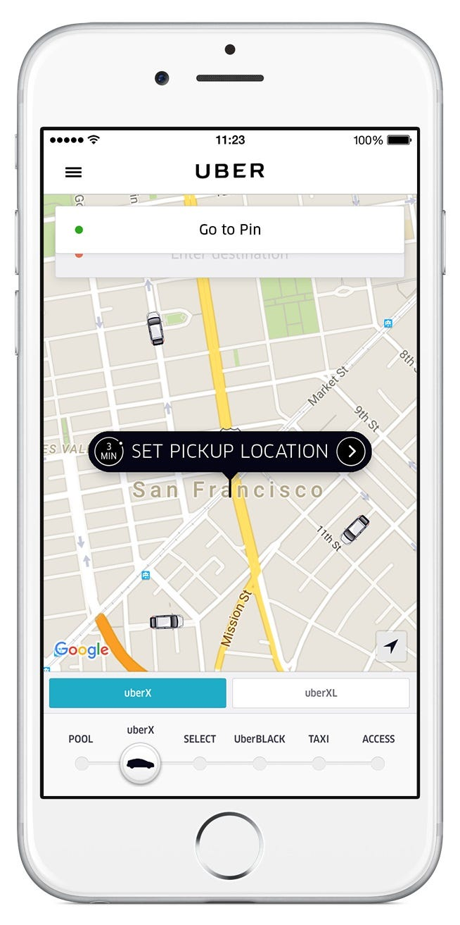
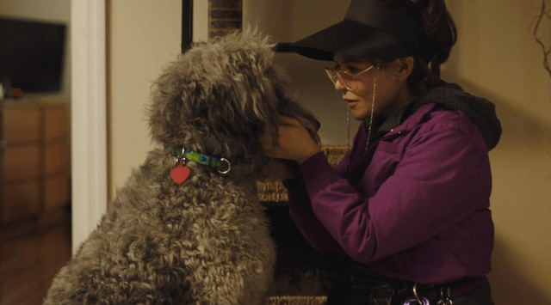
Maga az ötlet
Az alapötlet maga pár különböző egyébként már sikeres startup cégtől származik
Elsőként, ha reálisan nézzük(mint pl. Netpincér) nagyvárosokban jelenne meg és onnan terjeszkedne

Slide 6
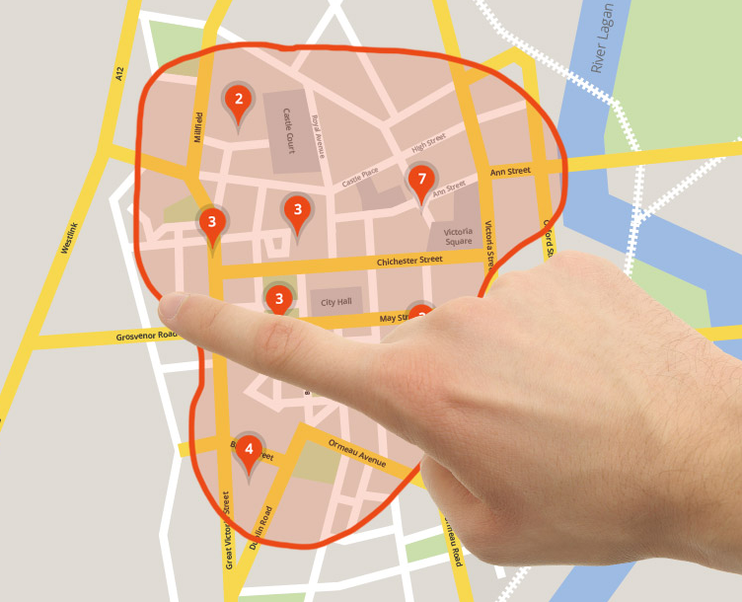
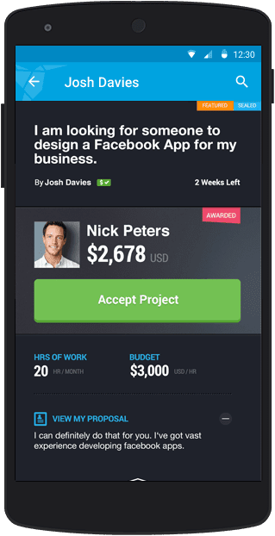
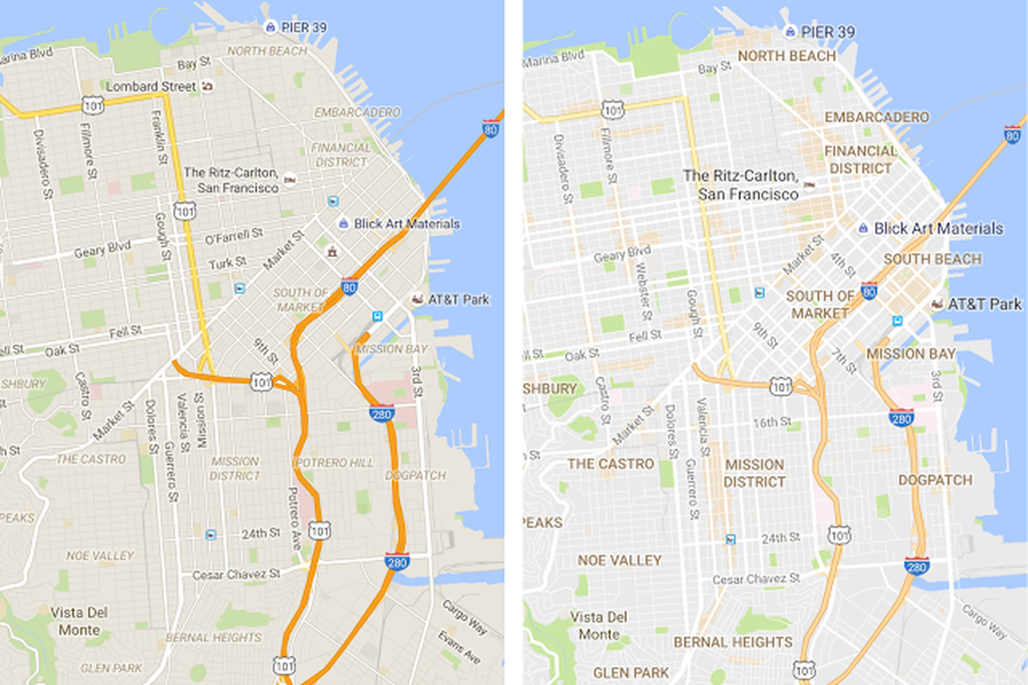
Maga az ötlet
Gps alapú helymeghatározással működne, lehetne állítani az area of search-öt
Hasonlítana kicsit a freelancer appokra de csakis a témán belül működne

Slide 7
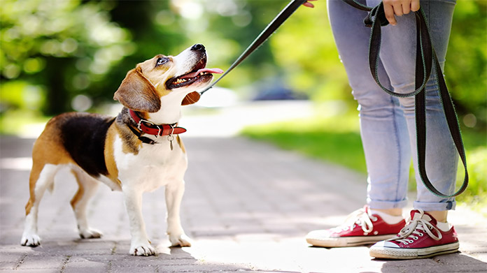
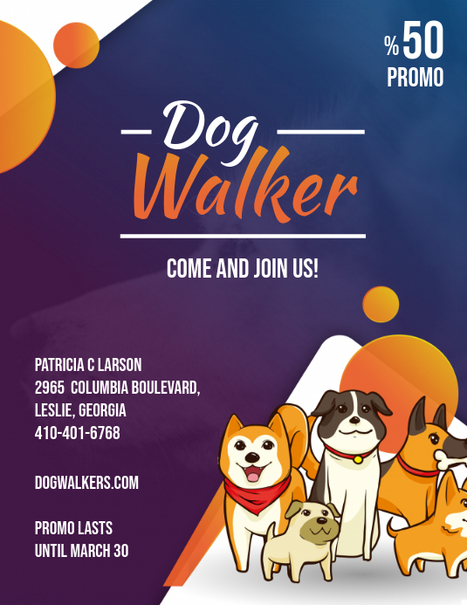
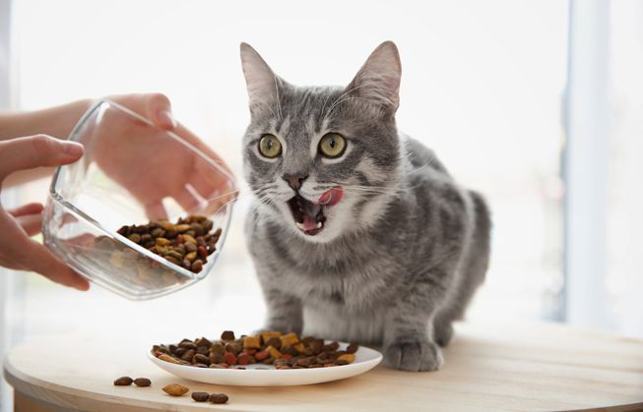
Maga az ötlet
A nagyvárosi rohanó életben sok embernek nincs annyi ideje hogy foglalkozzon az állataival mint kéne
Ez az eleve évtizedek/századok óta létező business megegyszerűsítését szolgálná
Lenne két fél Házigazda és a Munkaerő
Mindketten személyre szabhatnák az oldalukat(távolság, munkakör, fizetés stb.)

Slide 8
Lehetséges munkakörök
Petcare(feeding)
Walking
Petcare(general)
Általános, hosszabb ideig, akár egész napig tartó állattal való törődés
Bevásárlás, etetés(customizable)
Sétáltatás, játszás,
Grooming
Training
Kisállatok ápolása, fodrász,pedikűr,öltöztetés stb.
Trükkök, viselkedés oktatása az állatoknak, új otthonhoz szoktatás

Slide 9
Színsémák
#273857
#ff614d
R: 39, G: 56, B: 87 C: 94, M: 88, Y: 49, K: 18
R: 255, G: 97, B: 77 C: 0, M: 82, Y: 65, K: 0
#e5bc9a
#b75b5b
R: 145, G: 221, B: 212 C: 61, M: 0, Y: 30, K: 0
R: 255, G: 125, B: 75 C: 0, M: 72, Y: 70, K: 0

Slide 10
Köszönöm a figyelmet!
Bármilyen kérdéssel forduljanak a következő címekhez
kurucza@gain.uni-sopron.hu
+36 20 452 4461
Paw.com/customersupport

Slide 11
Források
Képek és objektumok
Dog with Jacket headphones
Party dog
Dog mockup with signage
Slate mockup with dog concept
Egyéb képek: google.com

